Slide 1


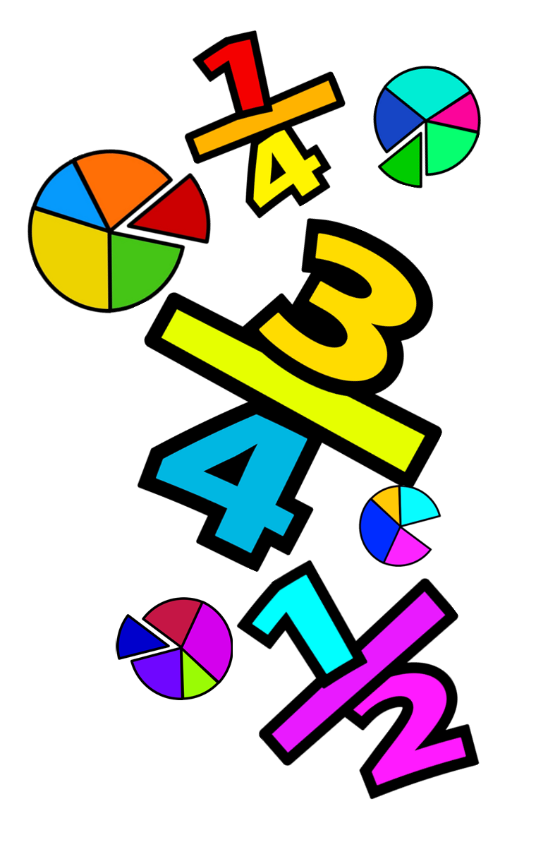


Slide 2









GIẢI CỨU
RỪNG XANH

Slide 3




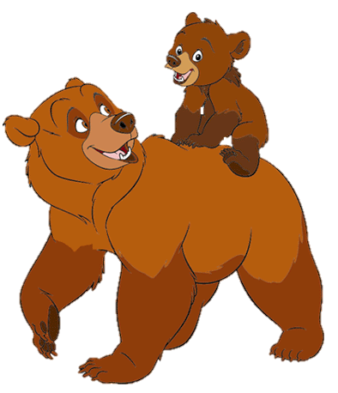








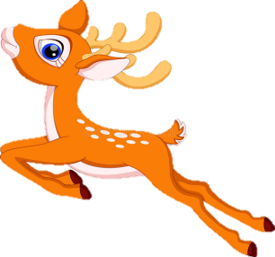


Học tiếp
POW!
Notes:
Bấm vào từng choồng để ra câu hỏi. Trả lời xong bấm bác thợ săn để quay trở về

Slide 4



Kết quả của phép tính 300 000 + 200 000 =
500 000

Slide 5
Kết quả của phép tính
11 000 + 4 000 =?
15 000

Slide 6
Kết quả của phép tính
3 278 + 4 865 =
8 143

Slide 7
Kết quả của phép tính 300 150 + 100 350 =
400 500

Slide 8






Slide 9



Năng lực đặc thù:
Thực hiện được cách đặt tính và tính của phép trừ có nhiều chữ số.
2. Năng lực chung.
- Năng lực tự chủ, tự học: lắng nghe, trả lời câu hỏi, làm bài tập.
- Năng lực giải quyết vấn đề và sáng tạo: tham gia trò chơi, vận dụng.
- Năng lực giao tiếp và hợp tác: hoạt động nhóm.
3. Phẩm chất.
- Phẩm chất chăm chỉ: Suy nghĩ, trả lời câu hỏi; làm tốt các bài tập.
- Phẩm chất trách nhiệm: Giữ trật tự, học tập nghiêm túc.

Slide 10


Slide 11


Slide 12


Video dạy Tiếng Anh nhiều hơn video dạy hát nhạc bao nhiêu lượt xem nhỉ
Video dạy hát nhạc có 235 072 lượt xem còn video dạy Tiếng Anh có 438 589 lượt xem

Slide 13
438 589 – 235 072 = ?
4
3
8
5
8
9
Đặt tính sao cho các hàng thẳng cột với nhau
Viết dấu -
Kẻ gạch ngang
-
2
3
5
0
7
2

Slide 14
Trừ theo thứ tự từ phải sang trái:
9 trừ 2 bằng 7, viết 7.
8 trừ 7 bằng 1, viết 1.
5 trừ 0 bằng 5, viết 5.
8 trừ 5 bằng 3, viết 3.
3 trừ 3 bằng 0, viết 0.
4 trừ 2 bằng 2, viết 2.
4
3
8
5
8
9
4
3
8
5
8
9
-
2
3
5
0
7
2
2
0
3
5
1
7
438 589 – 235 072 = 203 517

Slide 15
648 390 – 382 547 = ?
Trừ theo thứ tự từ phải sang trái:
0 không trừ được 7, lấy 10 trừ 7 bằng 3, viết 3 nhớ 1
9 trừ 1 bằng 8, 8 trừ 4 bằng 4, viết 4
3 không trừ được 5, lấy 13 trừ 5 bằng 8, viết 8 nhớ 1
8 trừ 1 bằng 7; 7 trừ 2 bằng 5, viết 5
4 không trừ được 8, lấy 14 trừ 8 bằng 6, viết 6 nhớ 1
6 trừ 1 bằng 5; 5 trừ 3 bằng 2, viết 2
6
4
3
9
0
6
4
8
3
9
0
8
-
1
1
1
3
8
2
5
4
7
2
6
5
8
4
3
648 390 – 382 547 = 265 843

Slide 16



Vậy để tìm kết quả của phép trừ ta thực hiện mấy bước? Đó là những bước nào?
Thực hiện 2 bước:
Bước 1: Đặt tính;
Bước 2: Tính (Tính theo thứ tự từ phải sang trái, bắt đầu từ cột hàng đơn vị.)

Slide 17
Cách đặt tính ở phép trừ.
Viết số bị trừ ở trên, số trừ ở dưới sao cho các hàng thẳng cột với nhau.
Viết dấu trừ ở bên trái số bị trừ và số trừ. Kẻ dấu gạch ngang dưới số trừ.

Slide 18
Cách tính phép trừ.
Thực hiện trừ từ phải sang trái, bắt đầu từ cột hàng đơn vị.

Slide 19


Slide 20
Bài 1: Đặt tính rồi tính.
36 724 – 3 291
637 891 – 412 520
895 332 – 282 429
Notes:
Gv nhấn vào dấu hỏi để hiện câu trra lời

Slide 21
36 724 – 3 291
3 | 6 | 7 | 2 | 4
 | 3 | 2 | 9 | 1
3 | 3 | 4 | 3 | 3

Slide 22
637 891 – 412 520
6 | 3 | 7 | 8 | 9 | 1
4 | 1 | 2 | 5 | 2 | 0
2 | 2 | 5 | 3 | 7 | 1

Slide 23
895 332 – 282 429
8 | 9 | 5 | 3 | 3 | 2
2 | 8 | 2 | 4 | 2 | 9
6 | 1 | 2 | 9 | 0 | 3

Slide 24
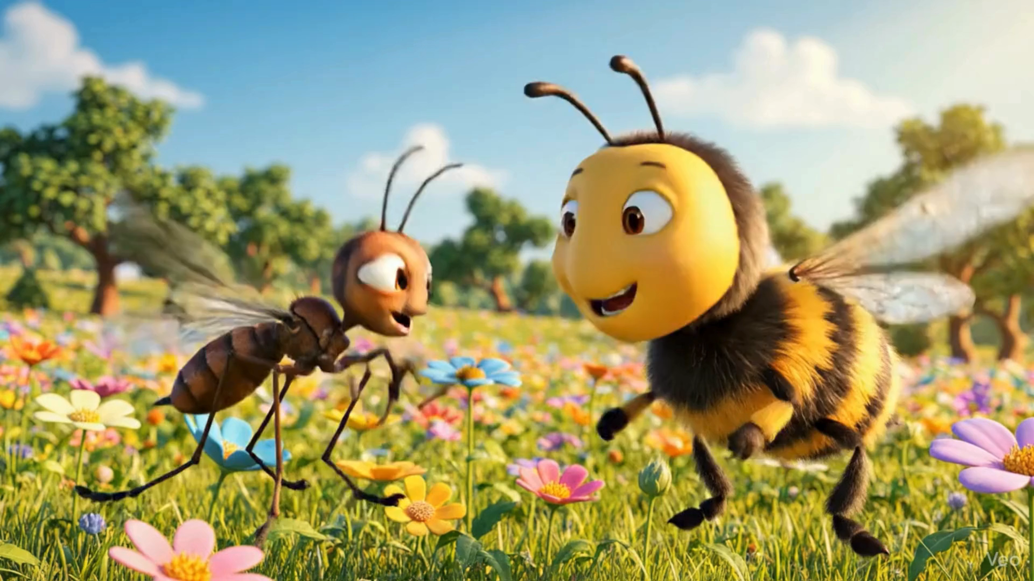

Slide 25

2
Khi bay trong 5 phút, muỗi đập cánh nhiều hơn ong bao nhiêu lần?
Notes:
GV nhấn vào câu trả lời để ra đáp án đúng

Slide 26
Bài giải
Khi bay trong 5 phút, muỗi đập cánh nhiều hơn ong số lần là:
180 000 – 60 000 = 120 000 (lần)
Đáp số: 120 000 lần

Slide 27

Bài 3:
Khoang chứa nhiên liệu của máy bay màu xanh có 240 373 ℓ. Khoang chứa nhiên liệu của máy bay màu hồng có 25 350 ℓ. Hỏi khoang chứa nhiên liệu của máy bay nào có nhiều hơn và nhiều hơn bao nhiêu lít?

Slide 28
Ta có: 240 373 > 25 350
Vậy khoang chứa nhiên liệu của máy bay màu xanh nhiều hơn khoang chứa nhiên liệu của máy bay màu đỏ và nhiều hơn số lít là:
240 373 – 25 350 = 215 023 (lít)
Đáp số: 215 023 lít

Slide 29




Slide 30
Tính nhanh:
300 000 – 50 000 = ?
250 000

Slide 31
Tính nhanh
458 007 – 58 007 = ?
400 000

Slide 32


Ôn lại các kiến thức
Chuẩn bị bài sau.

Slide 33


